Slide 1
Constructional Details
Hr. Blegvad Schaldemose

Slide 2
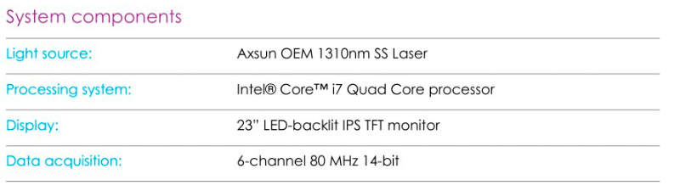
“Data blad” lol

Slide 3
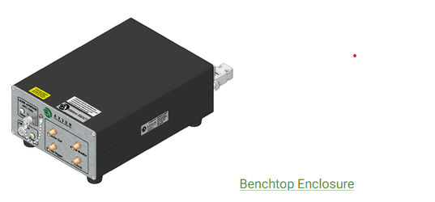
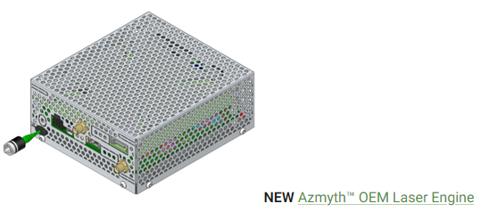
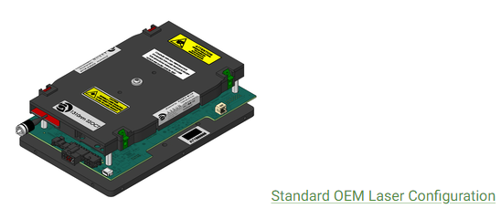
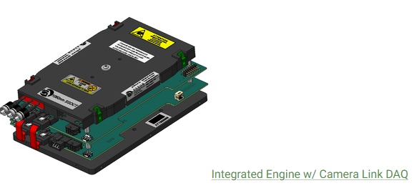
Configurations
8 forskellige Configs
Ingen information fra vivosight eller Michelson om hvad der sidder I OCT maskinen :(

Slide 4
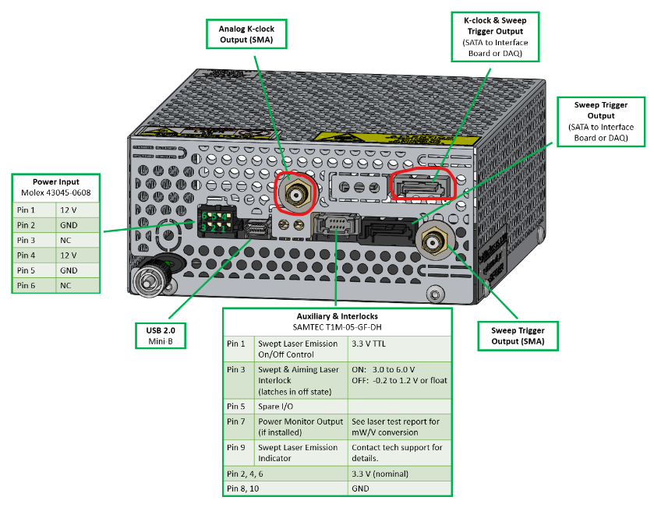
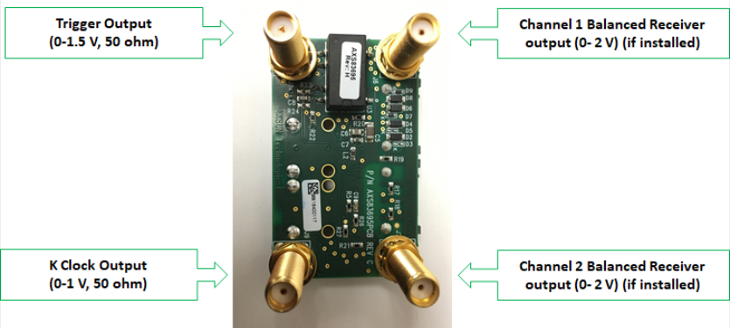
Outputs
Sweep trigger
K-clock

Slide 5
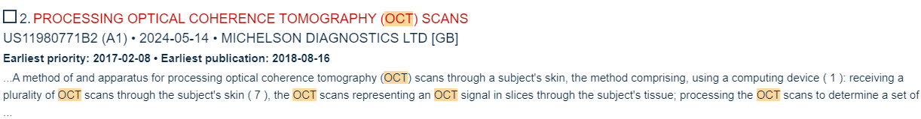
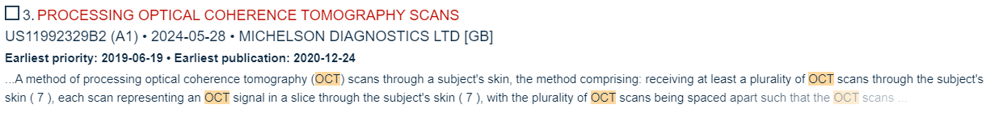
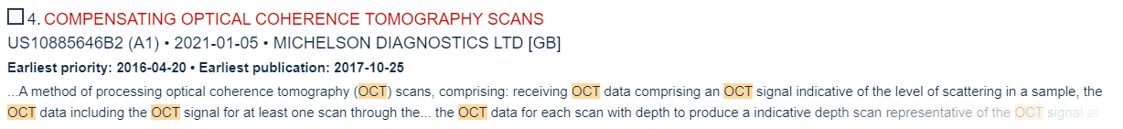
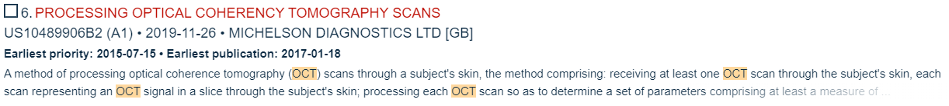
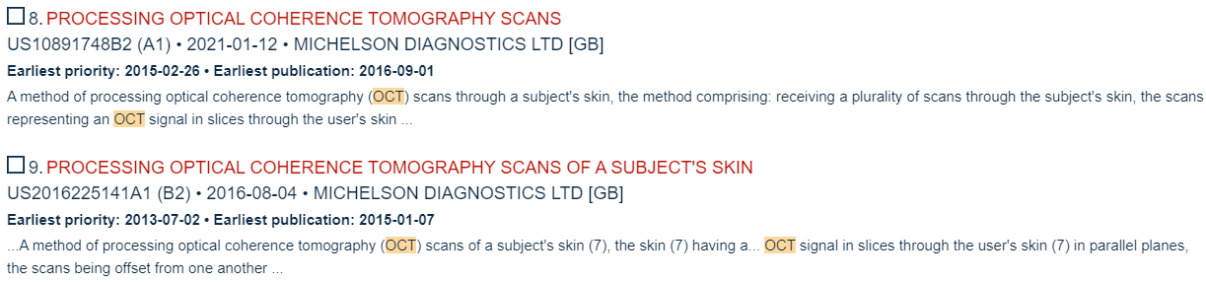
Patenter
Omhandler noget om lys intensitet for at kunne kigge på hud I forhold til at kigge på fx retina
Den hånholdte probe
Ingen information om hardware indehold i den endelige OCT maskine :(

Slide 6
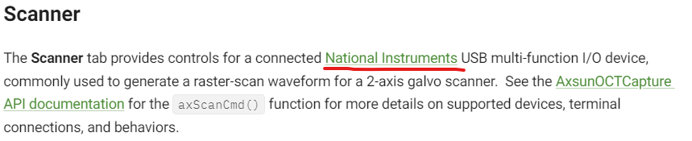
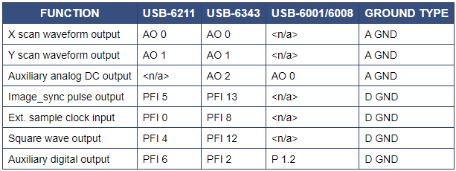
I/O devices
Software til styring a I/O boards = kan generere waveforms til galvo-scannere

Slide 7
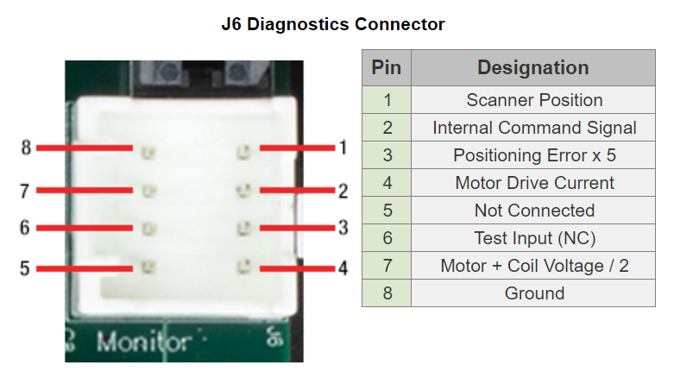
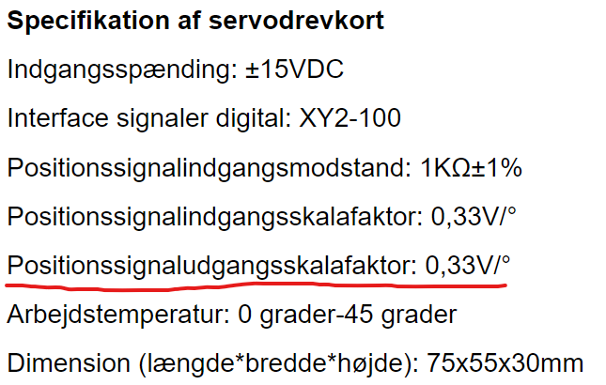
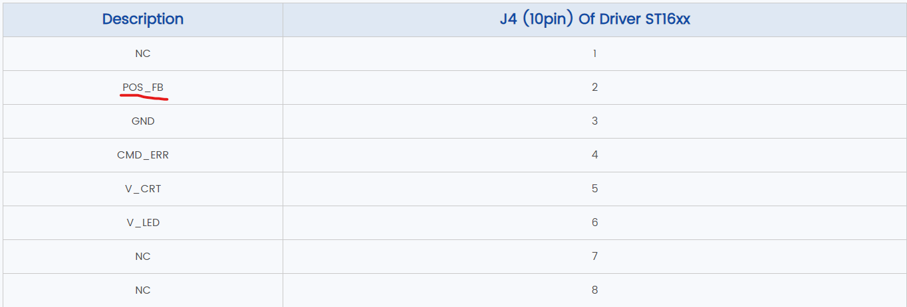
Galvo scanner
Hvad for en sidder I vivosight OCT ???
Kigget på forskellige 2-akse galvo-scanner og deres drev-kort

